Slide 1

CHÀO MỪNG QUÝ THẦY CÔ VỀ DỰ GIỜ!
LỚP 7A4

Slide 2




Tiết 1 - TẬP HỢP $ℚ$ CÁC SỐ HỮU TỈ
PHÒNG GD&ĐT………..
TRƯỜNG THCS ………….……
ĐẠI SỐ 7
CHƯƠNG I – SỐ HỮU TỈ
GV: LÊ THỊ LAN ANH

Slide 3

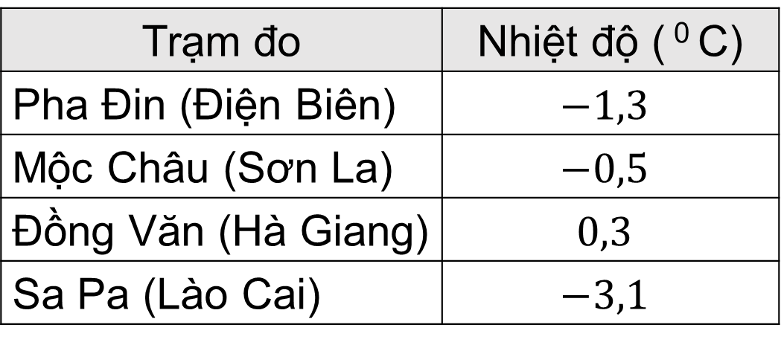
Cùng tìm hiểu về thời tiết vùng cao.
KHỞI ĐỘNG
Nhiệt độ lúc 13 giờ ngày 24/01/2016 tại một số trạm đo được cho bởi bảng sau:
Trạm đo | Nhiệt độ ( ⁰ C)
Pha Đin (Điện Biên) | $$−1,3$$
Mộc Châu (Sơn La) | $$−0,5$$
Đồng Văn (Hà Giang) | $$0,3$$
Sa Pa (Lào Cai) | $$−3,1$$
Viết các số thập phân dưới dạng phân số ?

Slide 4


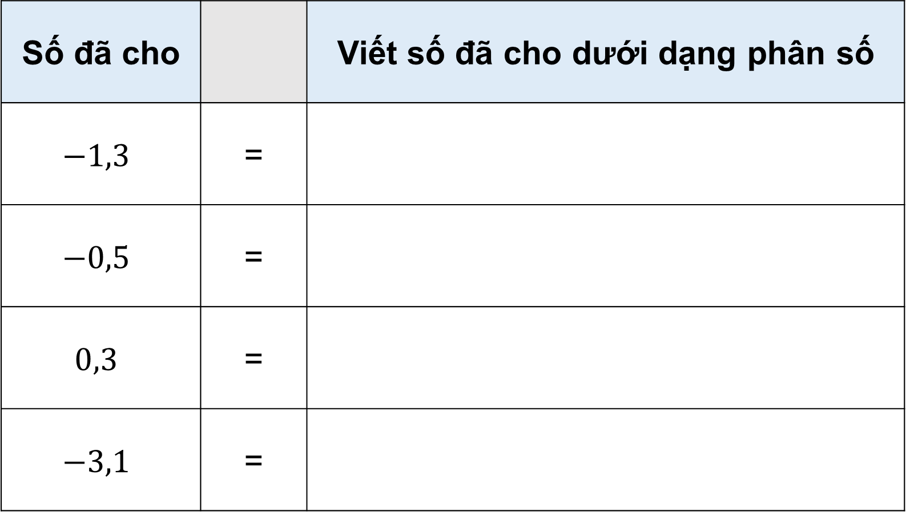



Số đã cho |  | Viết số đã cho dưới dạng phân số
$$−1,3$$ | =
$$−0,5$$ | =
$$0,3$$ | =
$$−3,1$$ | =
$$\frac{−13}{10}$$
$$\frac{−5}{10}$$
$$=\frac{−1}{2}$$
$$\frac{3}{10}$$
$$\frac{−31}{10}$$

Slide 5




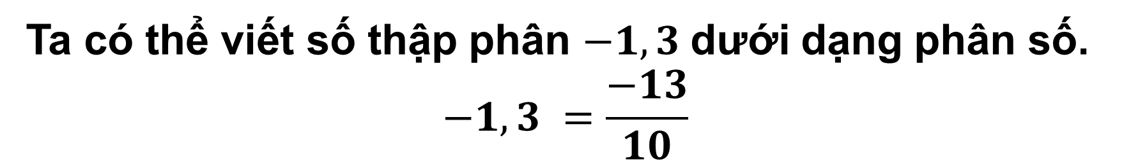
Ta có thể viết số thập phân $−1,3$dưới dạng phân số.
$$−1,3 =\frac{−13}{10}$$
1
Viết các số $−3; 0,5;2\frac{3}{7}$ dưới dạng phân số.

Slide 6



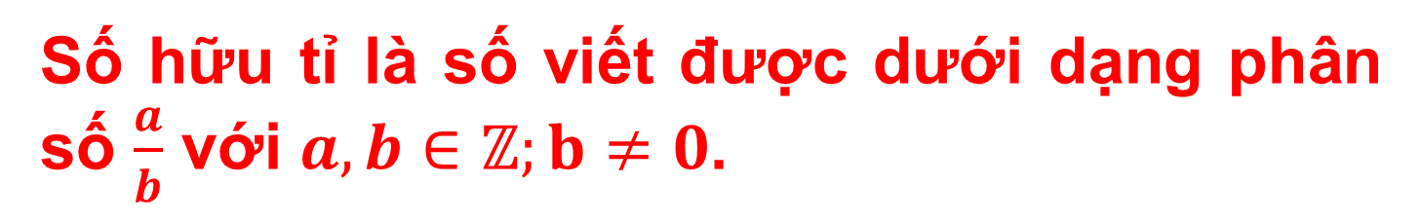

$$−3=\frac{−3}{1};$$
$$0,5=\frac{5}{10}=\frac{1}{2};$$
$$2\frac{3}{7}=\frac{17}{7}$$
là các số hữu tỉ
Số hữu tỉ là số viết được dưới dạng phân số $\frac{a}{b}$ với $a,b∈ℤ;b≠0$.
Tập hợp các số hữu tỉ được kí hiệu là $ℚ.$

Slide 7
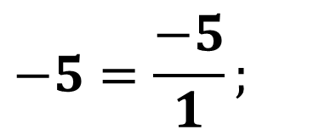
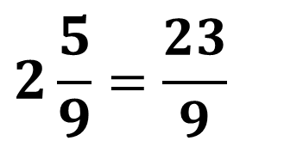
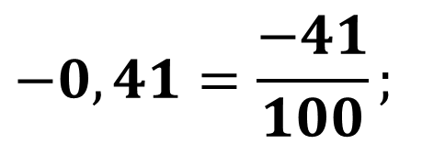
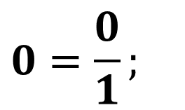
Ví dụ 1:
Các số $−5; 0; −0,41;2\frac{5}{9}$ có là số hữu tỉ không? Vì sao?
Giải
Các số đã cho là số hữu tỉ vì mỗi số đó đều viết được dưới dạng phân số.
Cụ thể:
$$−5=\frac{−5}{1};$$
$$0=\frac{0}{1};$$
$$−0,41=\frac{−41}{100};$$
$$2\frac{5}{9}=\frac{23}{9}$$

Slide 8
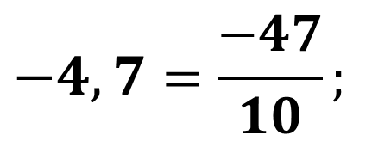
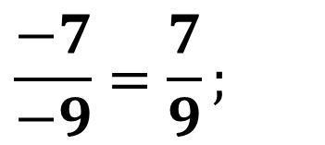
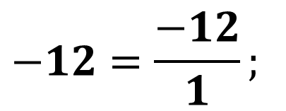
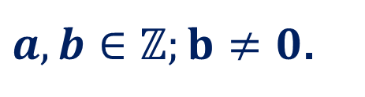
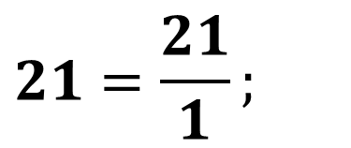


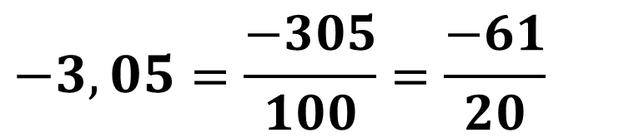
Các số $21;−12; \frac{−7}{−9};−4,7;−3,05$có là số hữu tỉ không? Vì sao?
Luyện tập 1:
Giải
Các số đã cho là số hữu tỉ vì mỗi số đó đều viết được dưới dạng phân số.
Cụ thể:
$$21=\frac{21}{1};$$
$$−12=\frac{−12}{1};$$
$$\frac{−7}{−9}=\frac{7}{9};$$
$$−4,7=\frac{−47}{10};$$
$$−3,05=\frac{−305}{100}=\frac{−61}{20}$$
Lưu ý: Điều kiện để $\frac{a}{b}$ là phân số:
$a,b∈ℤ;b≠0$.

Slide 9

Chú ý
• Mỗi số nguyên là một số hữu tỉ.
• Các phân số bằng nhau là các cách viết khác nhau của cùng một số hữu tỉ.

Slide 10

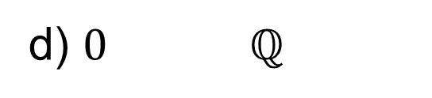

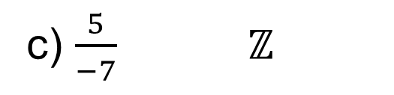


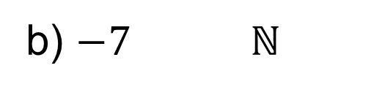

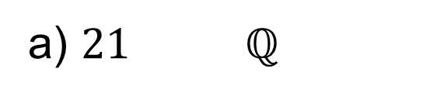

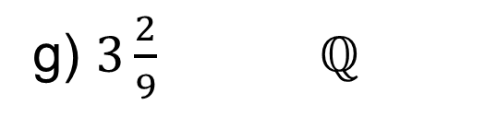

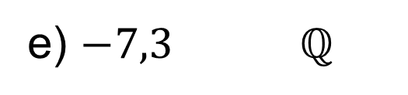

Bài tập 2:
Chọn kí hiệu “$∈";"∉“$ thích hợp điền cho
?
a) $21$ $ℚ$
b) $−7$ $ℕ$
c) $\frac{5}{−7}$ $ℤ$
?
?
?
$$∈$$
$$∉$$
$$∉$$
d) $0$ $ℚ$
e) $−7,3$ $ℚ$
g) $3\frac{2}{9}$ $ℚ$
$$∈$$
$$∈$$
?
?
?
$$∈$$

Slide 11
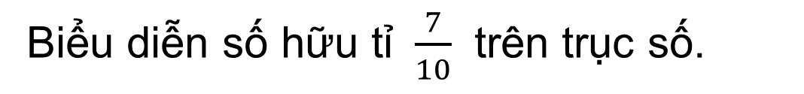
II. BIỂU DIỄN SỐ HỮU TỈ TRÊN TRỤC SỐ
- Trên trục số, điểm biểu diễn số hữu tỉ $a$ được gọi là điểm $a.$
- Ta thường chọn phân số tối giản để biểu diễn số hữu tỉ đó.
1. Biểu diễn số hữu tỉ lớn hơn 0 trên trục số
2
Biểu diễn số hữu tỉ $\frac{7}{10}$ trên trục số.

Slide 12


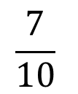

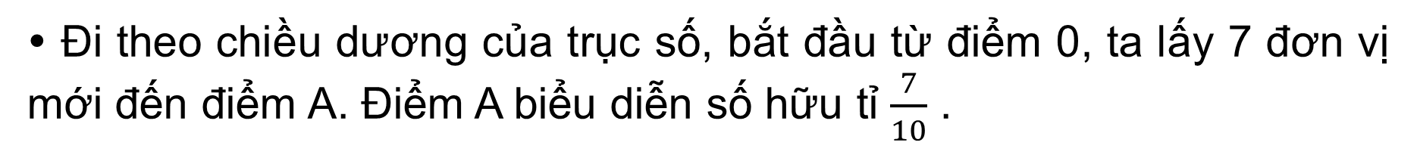
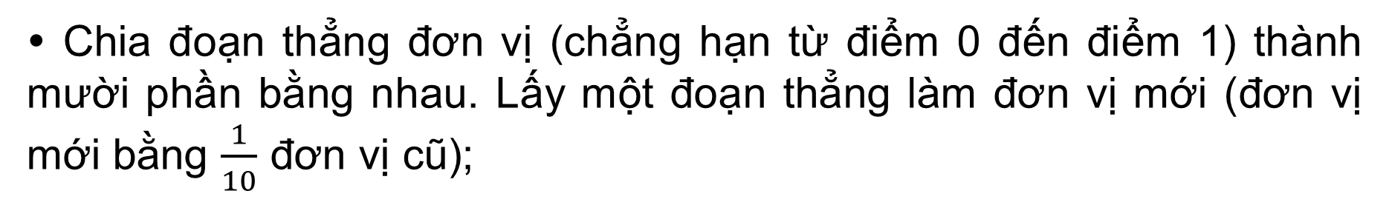
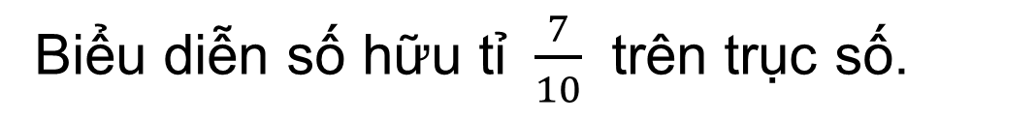
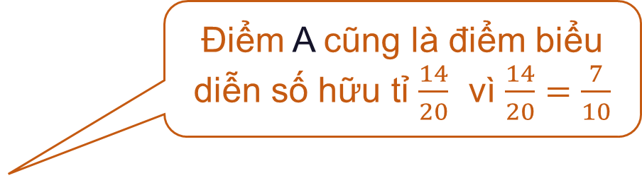
2
Biểu diễn số hữu tỉ $\frac{7}{10}$ trên trục số.
Giải
• Chia đoạn thẳng đơn vị (chẳng hạn từ điểm 0 đến điểm 1) thành mười phần bằng nhau. Lấy một đoạn thẳng làm đơn vị mới (đơn vị mới bằng $\frac{1}{10}$ đơn vị cũ);
• Đi theo chiều dương của trục số, bắt đầu từ điểm 0, ta lấy 7 đơn vị mới đến điểm A. Điểm A biểu diễn số hữu tỉ $\frac{7}{10}$ .
Điểm A cũng là điểm biểu diễn số hữu tỉ $\frac{14}{20}$ vì $\frac{14}{20}=\frac{7}{10}$
$$A$$
$$0$$
$$\frac{7}{10}$$
$$1$$

Slide 13


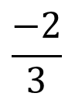

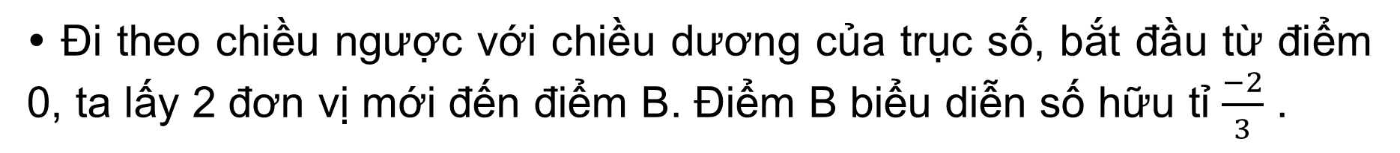
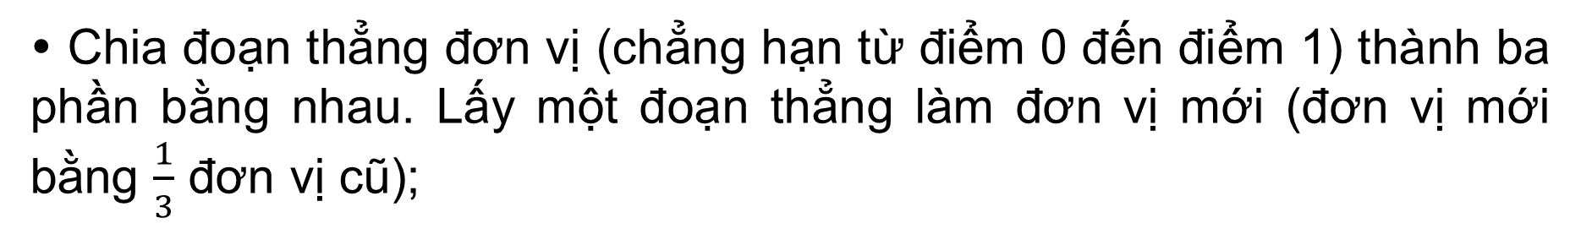

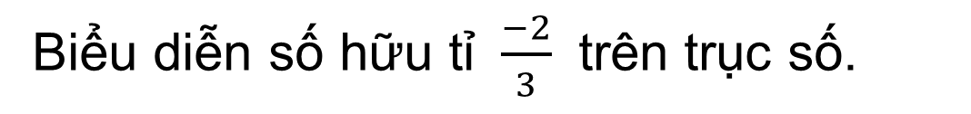
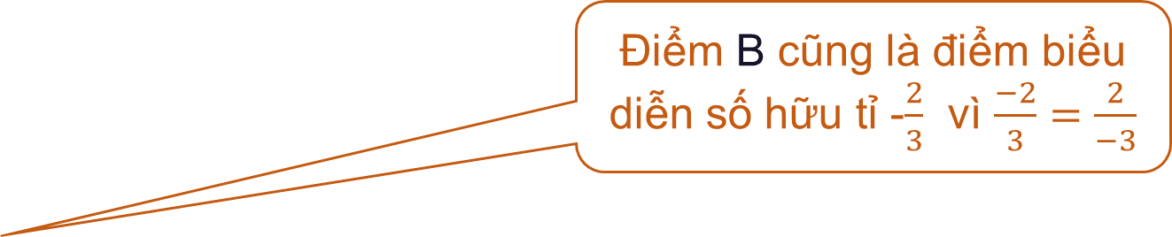
VD2
Biểu diễn số hữu tỉ $\frac{−2}{3}$ trên trục số.
Giải
• Chia đoạn thẳng đơn vị (chẳng hạn từ điểm 0 đến điểm 1) thành ba phần bằng nhau. Lấy một đoạn thẳng làm đơn vị mới (đơn vị mới bằng $\frac{1}{3}$ đơn vị cũ);
Điểm B cũng là điểm biểu diễn số hữu tỉ -$\frac{2}{3}$ vì $\frac{−2}{3}=\frac{2}{−3}$
• Đi theo chiều ngược với chiều dương của trục số, bắt đầu từ điểm 0, ta lấy 2 đơn vị mới đến điểm B. Điểm B biểu diễn số hữu tỉ $\frac{−2}{3}$ .
$$B$$
$$−1$$
$$\frac{−2}{3}$$
$$0$$
$$1$$

Slide 14


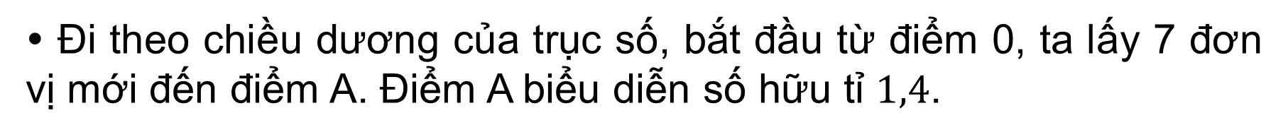

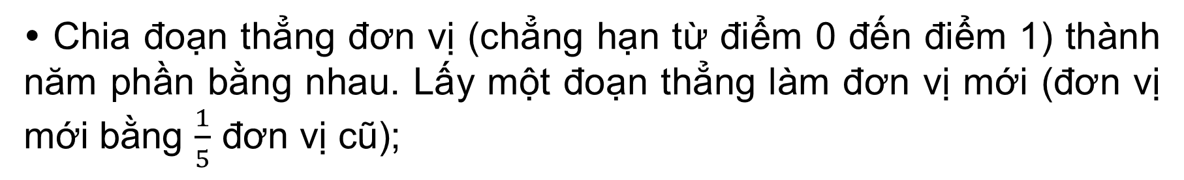
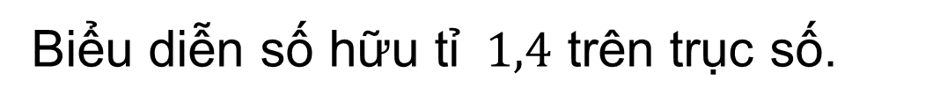



VD3
Biểu diễn số hữu tỉ $1,4$ trên trục số.
Giải
• Viết 1,4 dưới dạng phân số tối giản: $1,4=\frac{14}{10}=\frac{7}{5}$
• Chia đoạn thẳng đơn vị (chẳng hạn từ điểm 0 đến điểm 1) thành năm phần bằng nhau. Lấy một đoạn thẳng làm đơn vị mới (đơn vị mới bằng $\frac{1}{5}$ đơn vị cũ);
• Đi theo chiều dương của trục số, bắt đầu từ điểm 0, ta lấy 7 đơn vị mới đến điểm A. Điểm A biểu diễn số hữu tỉ $1,4$.
$$A$$
$$1$$
$$1,4$$
$$0$$
$$2$$

Slide 15
Luyện tập 2:
Biểu diễn số hữu tỉ -0,3 trên trục số.

Slide 16

HOẠT ĐỘNG LUYỆN TẬP
CẢ LỚP CÙNG CHƠI TRÒ CHƠI NHÉ!

Slide 17







TRÒ CHƠI
Nhạc nền

Slide 18






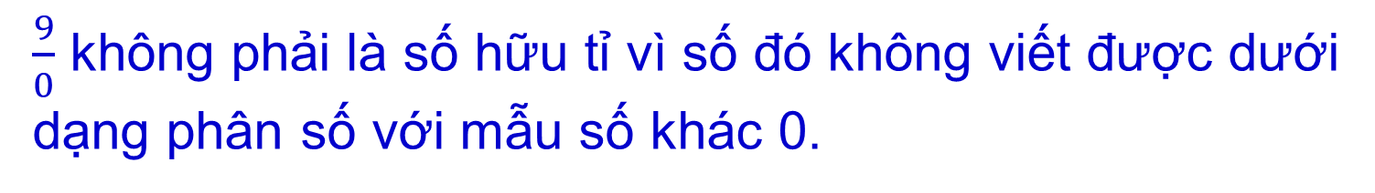
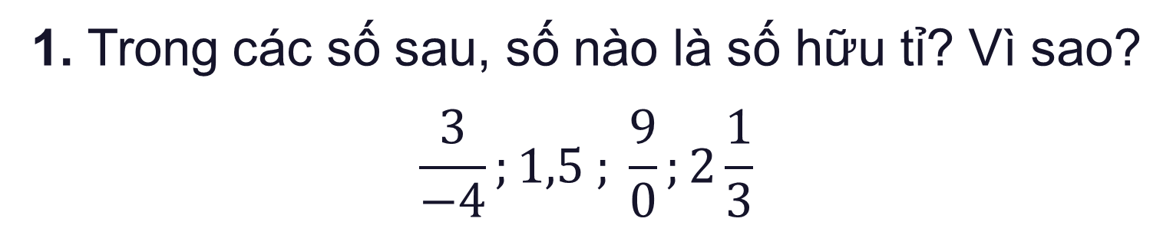
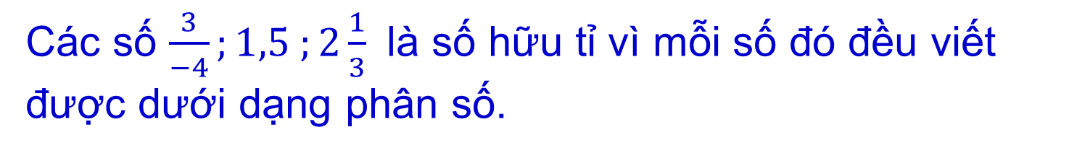
1. Trong các số sau, số nào là số hữu tỉ? Vì sao?
$$\frac{3}{−4};1,5 ; \frac{9}{0};2\frac{1}{3}$$
Các số $\frac{3}{−4};1,5 ;2\frac{1}{3}$ là số hữu tỉ vì mỗi số đó đều viết được dưới dạng phân số.
$\frac{9}{0}$ không phải là số hữu tỉ vì số đó không viết được dưới dạng phân số với mẫu số khác 0.
Giải cứu
Notes:
Thầy cô để nguyên máy hút con vật. Khi nào HS trả lời đúng thì nhấp vào chữ GIẢI CỨU để thả con vật ra.

Slide 19
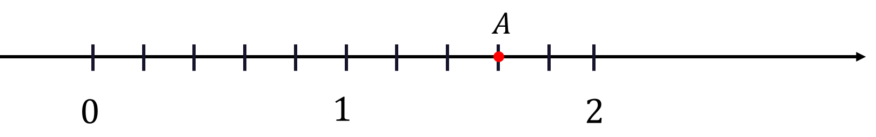
2. Cho hình vẽ.
Điểm A biểu diễn số hữu tỉ nào trên trục số?
Điểm A biểu diễn số hữu tỉ $\frac{8}{5}$.
Giải cứu
Notes:
Thầy cô để nguyên máy hút con vật. Khi nào HS trả lời đúng thì nhấp vào chữ GIẢI CỨU để thả con vật ra.

Slide 20
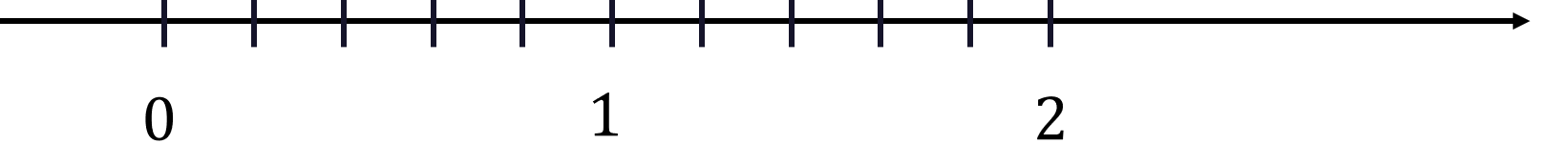

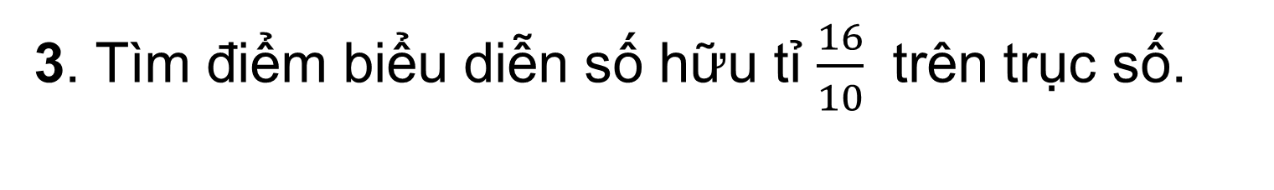
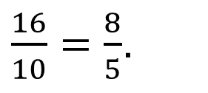
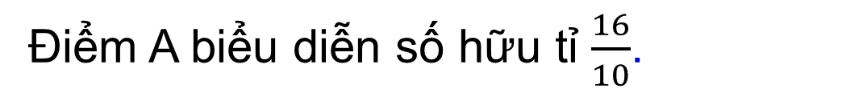
3. Tìm điểm biểu diễn số hữu tỉ $\frac{16}{10}$ trên trục số.
$$A$$
$\frac{16}{10}=\frac{8}{5}$.
Điểm A biểu diễn số hữu tỉ $\frac{16}{10}$.
Giải cứu
Notes:
Thầy cô để nguyên máy hút con vật. Khi nào HS trả lời đúng thì nhấp vào chữ GIẢI CỨU để thả con vật ra.

Slide 21



4. Xác định điểm biểu diễn số 0,3 trên trục số.
$0,3=\frac{3}{10}$. Điểm B biểu diễn số hữu tỉ $0,3$
$$B$$
Giải cứu
Notes:
Thầy cô để nguyên máy hút con vật. Khi nào HS trả lời đúng thì nhấp vào chữ GIẢI CỨU để thả con vật ra.

Slide 22

CẢM ƠN CÁC BẠN
ĐÃ GIẢI CỨU CHÚNG TỚ!

Slide 23










HOẠT ĐỘNG VẬN DỤNG
Muốn biểu diễn số $0,4$trên trục số ta làm thế nào?
Biểu diễn số $\frac{3}{2}$ và $3$ trên trục số
Xác định số đối của $3$ và biểu diễn trên trục số
Dự đoán điểm biểu diễn của $\frac{−3}{2}$
Dự đoán cách biểu diễn số hữu tỉ $\frac{−3}{2}$ và $0,4$trên trục số.
$$A$$
$$B$$
-3
$$0$$
$$1$$
$$\frac{3}{2}$$
$$3$$
Notes:
Phần này GV cho hai HS thảo luận để tìm hướng giải quyết. Phần xác định điểm biểu diễn của $\frac{−3}{2}$ Gv cho HS lên bảng chỉ.

Slide 24
HƯỚNG DẪN VỀ NHÀ
Đọc lại các kiến thức đã học và ghi nhớ: khái niệm số hữu tỉ; kí hiệu số hữu tỉ; biểu diễn số hữu tỉ trên trục số.
Làm các bài tập 1, 3, 4 trong SGK trang 10, 11.

Slide 25

ch©n thµnh c¶m ¬n c¸c thÇy c« gi¸o
vµ c¸c em häc sinh.

